Slide 1
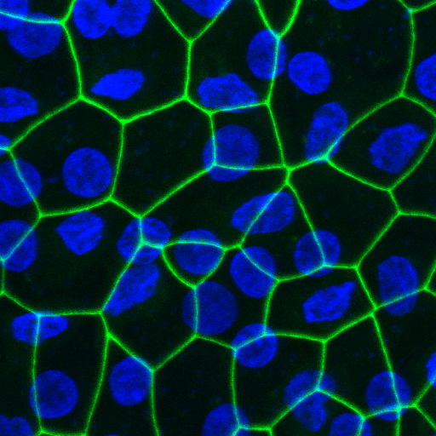
LES METHODES ALTERNATIVES ET LA STRATEGIE DES 3R
QUELLE PLACE POUR L’INGENIERIE TISSULAIRE?
FRANCELYNE MARANO
UNIVERSITE DE PARIS, CNRS UMR 8251
GIS FRANCOPA

Slide 2

Qu’est-ce que l’ingénierie tissulaire?
L' ingénierie tissulaire (en anglais, tissue engineering) est l'ensemble des techniques faisant appel aux principes et aux méthodes de l' ingénierie, de la culture cellulaire, des sciences de la vie, des sciences des matériaux pour comprendre les relations entre les structures et les fonctions des tissus normaux et pathologiques des mammifères, afin de développer des substituts biologiques pouvant restaurer, maintenir ou améliorer les fonctions des tissus.
https://fr.wikipedia.org/wiki/Ingénierie_tissulaire
Culture de cellules bronchiques
Humaines, coloration DAPI et ZO1
S.Boland, CNRS UMR 8251

Slide 3
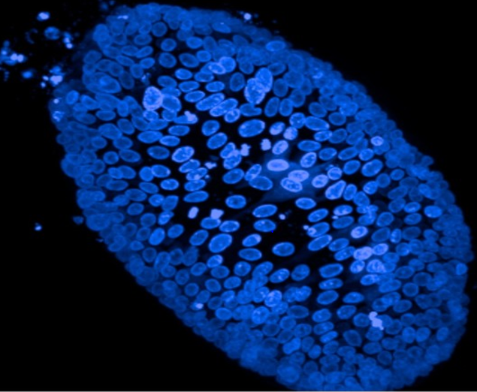
l’ingénierie tissulaire et ses applications
l'ingénierie tissulaire: c’est l’utilisation de cellules et de matrices intercellulaires pour effectuer de manière coordonnée des fonctions spécifiques caractéristiques d'un tissu:
au carrefour des avancées de la biologie cellulaire fondamentale, des biotechnologies et des nanotechnologies.
dont l'émergence date de la fin des années 1980 et qui utilise les connaissances accumulées sur les biopolymères, la culture de cellules et les facteurs de croissance.
Larges applications possibles:
Médecine régénérative.
Evaluation de l’efficacité et des effets adverses des médicaments.
Evaluation de la toxicité des agents chimiques ( REACH).
Organoïde de tissu humain ( colon)
https://www.irsd.fr/organoides.html
Aude Rubio IRSD

Slide 4
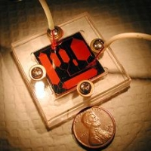
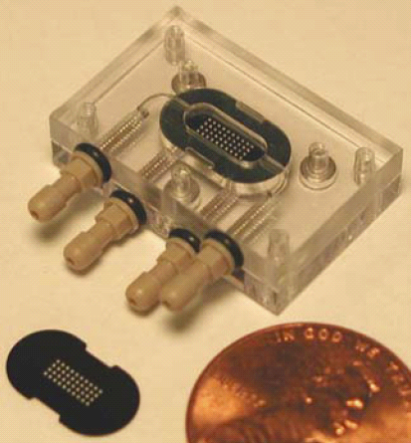
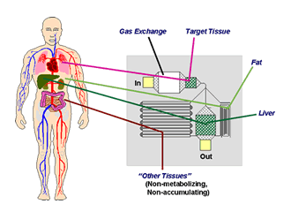
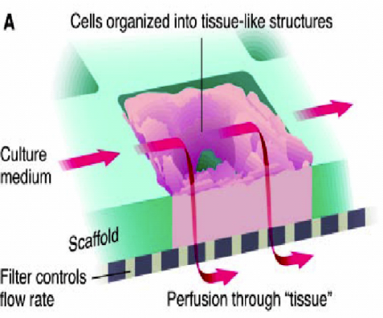
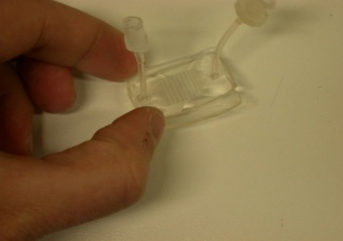
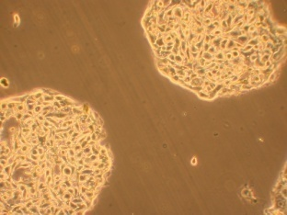
Les techniques de l’ingénierie tissulaire
Ingénierie tissulaire:
Cultures et Co-cultures cellulaires
Organoïdes
Organes sur puce
Bioimpression 3D
Leclerc E., UTC, France
Griffith L., MIT, USA

Slide 5
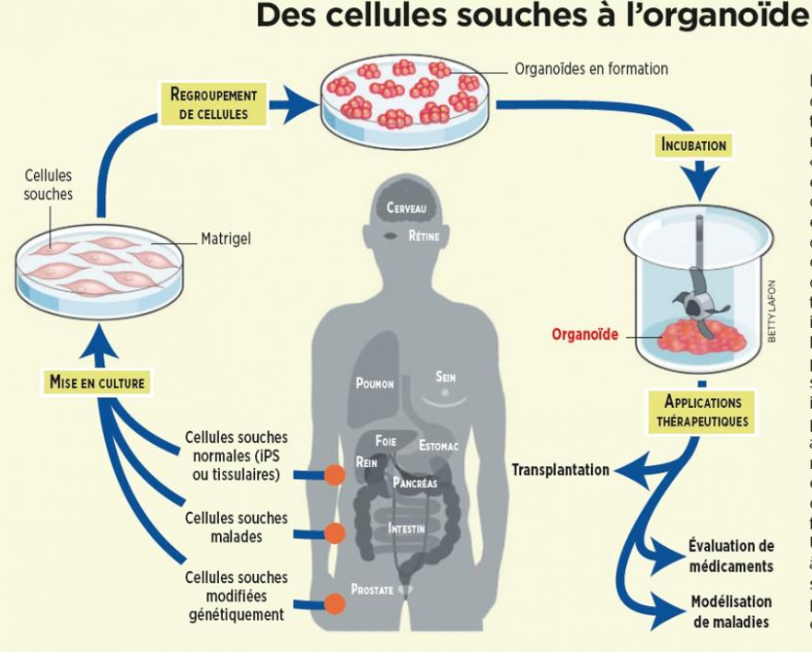

Slide 6
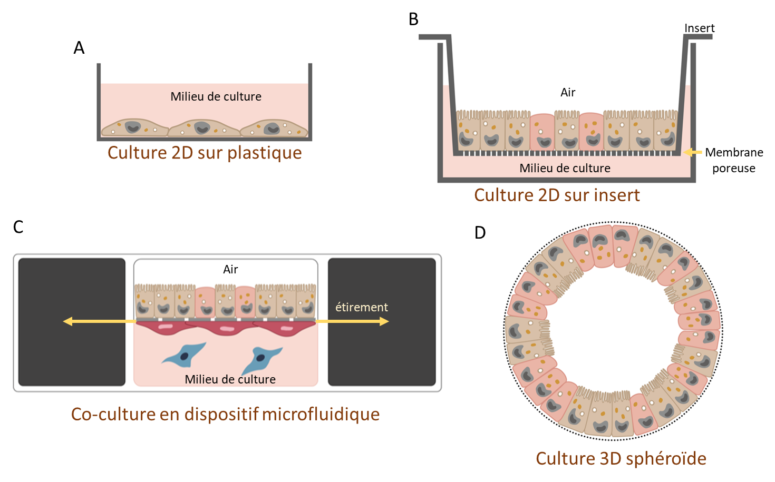
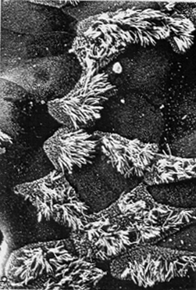
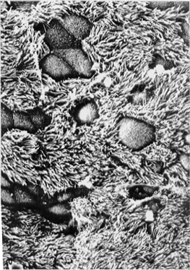
Les différents modes de culture: l’exemple de l’épithélium bronchique humain
MEB x1900
D’après « méthodes alternatives en expérimentation animale », A.Baeza, ed Quae 2021 p.101

Slide 7
Modèles d‘épithélium complexes
Co-cultures
Macrophages
Cellules épithéliales alvéolaires
Cellules endothéliales
Cellules dendritiques
Épithélium bronchique différencié (normal et pathologique)
-
-
É
pith
é
lium
mucociliaire
É
pith
é
lium
é
pidermo
ï
de
É
pith
é
lium muqueux
Epith
é
lium stratifi
é
Hypers
é
cr
é
tion de mucus
differenciation
normale
diff
é
renciation pathologique
Notes:
7

Slide 8
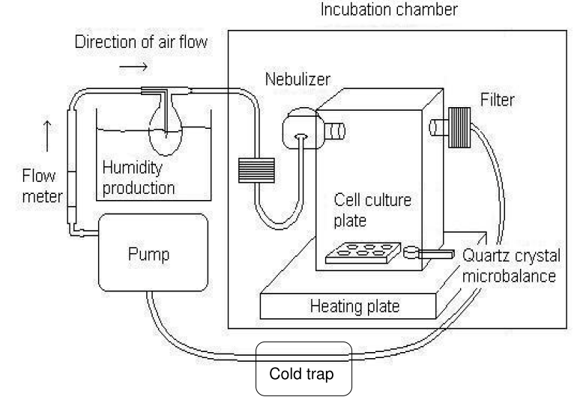
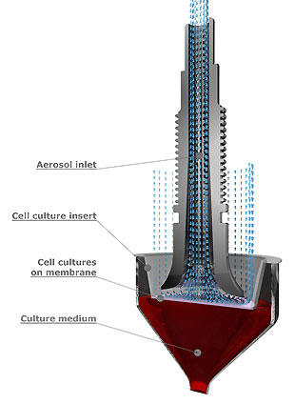
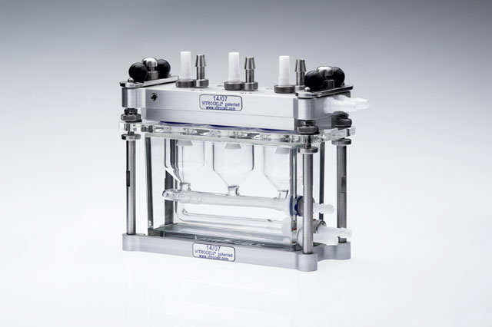
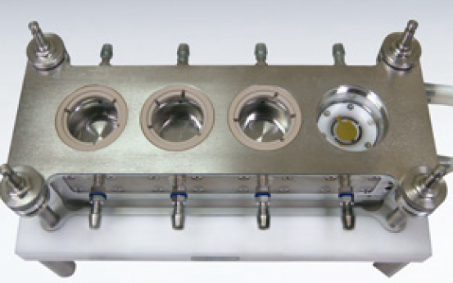
Application: Modèles d‘exposition de cultures bronchiques à des aérosols
Système d’exposition en interface air-liquide « ALICE »
Lenz et al. Part Fibre Toxicol 2009
Vitrocell® system
Exposition des cellules pendant au maximum 4 heures.

Slide 9
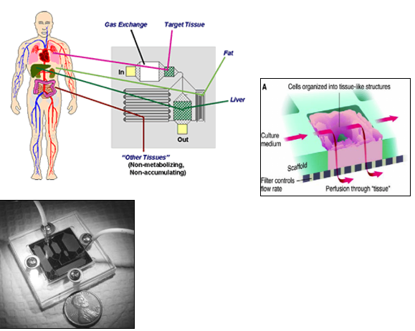
« L’homme sur puce »

Slide 10
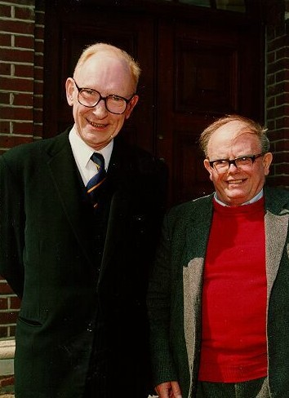
Les 3R et les méthodes alternatives
Russel et Burch en 1959
Une méthode alternative permet:
de Remplacer l’expérimentation animale
de Réduire l’utilisation de l’animal dans des tests spécifiques
de Raffiner une technique pour améliorer le bien-être animal

Slide 11
La place de l’ingénierie tissulaire dans l’application des 3R:
Le contexte sociétal
Associations de défense des animaux très actives dont certaines « extrémistes ».
Campagnes de presse et lobbying politique.
Des enquêtes parlementaires: OPECST Rapport 21 Mars 2019
« L’UTILISATION DES ANIMAUX EN RECHERCHE ET LES ALTERNATIVES À L'EXPÉRIMENTATION ANIMALE : ÉTAT DES LIEUX ET PERSPECTIVES »
Pression de l’opinion publique nationale et, surtout, européenne pour réduire voire supprimer l’expérimentation animale.

Slide 12
La place de l’ingénierie tissulaire dans l’application des 3R:
Le contexte réglementaire
Directive 2010/63/UE relative à la protection des animaux utilisés à des fins scientifiques:
S’applique à tout usage ( recherche fondamentale, appliquée, évaluation d’efficacité et des dangers des substances)
S’applique aux animaux vertébrés, y compris les formes embryonnaires et aux céphalopodes.
Renforce le principe des 3Rs.
    Nécessité de développer de nouvelles méthodes alternatives
Problème de la fiabilité des méthodes déjà développées

Slide 13
La place de l’ingénierie tissulaire dans l’application des 3R:
Le contexte réglementaire pour le contrôle de la sécurité sanitaire
Règlement REACH
(Registration Evaluation and Autorisation of Chemicals) en application du livre blanc sur les substances chimiques (100000 substances enregistrées en Europe) :
  Augmenter la connaissance sur les substances existantes et nouvelles.
  Confier à l’industrie la responsabilité de l’évaluation du risque pour l’utilisateur.
  Limiter l’expérimentation animale.
Coût évalué : 9 milliards €, 13 millions d’animaux
Règlement 1223/2009 pour les cosmétiques
interdiction de l’utilisation expérimentation animale, progressive.
Règlement 1107/2009 pour les phytosanitaires
Règlement 528/2012 pour les biocides
Médicaments humains et vétérinaires, contrôle qualité des médicaments …

Slide 14
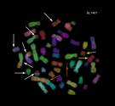
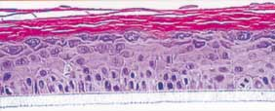
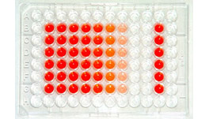
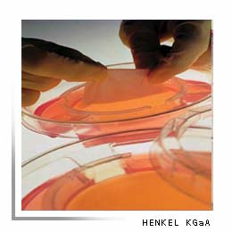
Les méthodes subtitutives validées évaluation de la sécurité des produits chimiques
Génotoxicité:
Tolérance locale (peau, yeux):
phototoxicité
corrosion
irritation
“Screening” des produits chimiques
Absorption percutannée

Slide 15
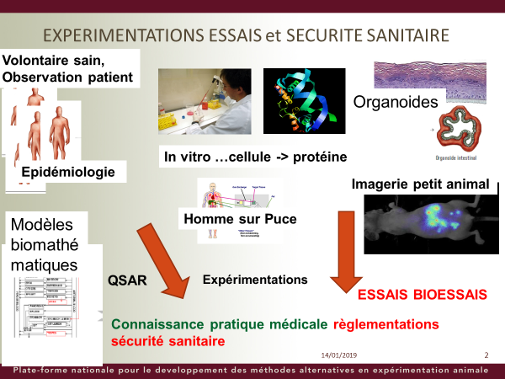
En conclusion

Slide 16
